Slide 1
未来をめざす図書館職員自作アプリ
平成22年11月 24-26日
図書館総合展ポスター展示
＊ https://mbc.dl.itc.u-tokyo.ac.jp/products.html
からアクセス可

Slide 2
ポスター・テーマの配置
未来をめざす
図書館職員
自作アプリ
A4 ｘ ３枚でポスター展示テーマを
ポスター①
ポスター②
ポスター③
ポスター④
ポスター⑤
ポスター⑥

Slide 3
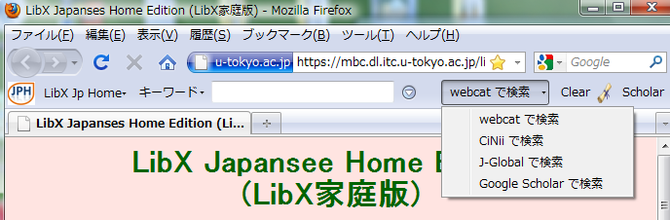
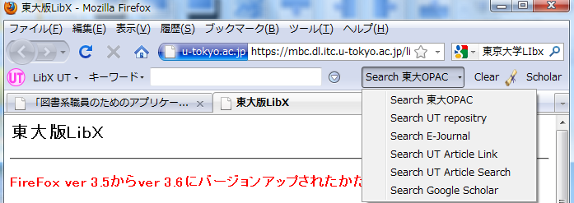
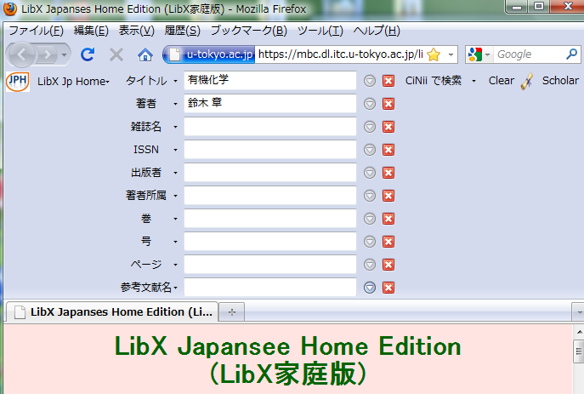
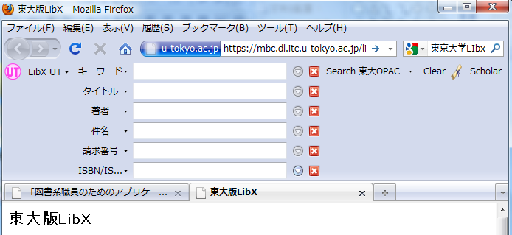
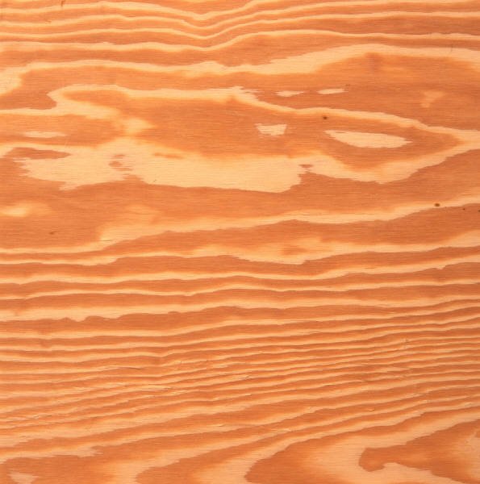

東大版LibX
１．図書館向けブラウザアドオン“LibX”
LibX Japanese Home Edition
(LibX家庭版)
FireFoxにツールバー追加
FireFoxにツールバー追加
ツールバー上でCiNiiほか詳細検索
ツールバー上で東大ＯＰＡＣほか詳細検索
Webページの表示を書き換える！
Webページの表示を書き換える！
Ａｍａｚｏｎ
WebCat Plus Minusへのリンクボタン自動生成
Ａｍａｚｏｎ
東京大学OPACへのリンクボタン自動生成
Google
Google検索キーワード流用でWebCat Plus Minus検索
Google
Google検索キーワード流用で東京大学OPAC検索
ＩＳBＮ
文章のISBNからPORTA書誌表示、WebCat検索
ＩＳBＮ
文章のISBNからＯＣＬＣ書誌表示、東京大学OPAC検索
ＩＳＳＮ
文章のISＳＮからCiNii書誌表示、CiNii検索
ＩＳＳＮ
文章のISSNからOCLC書誌表示、東京大学OPAC検索
DOI,PMID
東京大学のリンクリゾルバへのリンクボタン自動生成
本来、LibXは大学・研究機関用 → 日本の家庭用に改造
COINS
東京大学のリンクリゾルバへのリンクボタン自動生成
学術情報をご家庭でも
  東京大学附属図書館の便利ツール

Slide 4
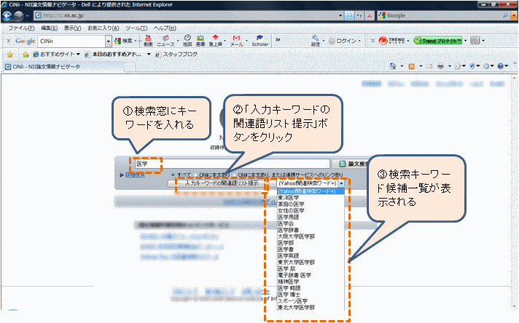
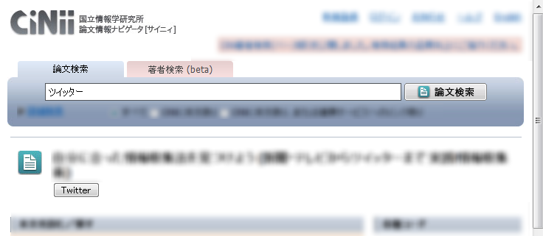
つぶやけ! CiNIi
２．CiNiiをもっと便利に
CiNii with 関連検索ワード
CiNiiに「入力キーワードの関連語リスト提示」ボタン付与
CiNiiの検索結果画面に「Twitter」ボタンを追加
アドオンが追加した
「Twitter」ボタン
  CiNiiで論文散歩
Yahoo! 関連検索ワード結果
CiNii with 関連検索ワードの結果
Twitterの投稿画面と連携
論文タイトルとURLが張り付けられる
東洋医学
家庭の医学
女性の医学
医学用語
医学会
たけしの本当は怖い家庭の医学
医学辞書
大阪大学医学部
医学部
医学書
医学英語
本当は怖い家庭の医学
東洋医学
家庭の医学
女性の医学
医学用語
医学会
医学辞書
大阪大学医学部
医学部
医学書
医学英語
赤字の
用語を
フィルタ
リング
いまどうしてる？
[CiNii]自分に合った情報収集法を見つけよう (新聞・テレビからツイッターまで 実践!情報収集術) http://ci.nii.ac.jp/naid/40017031611
Yahoo!関連検索ワードAPIとCiNii APIの組み合わせ
ツイート
CiNiiで論文散歩
CiNiiでピンときたらつぶやこう！

Slide 5
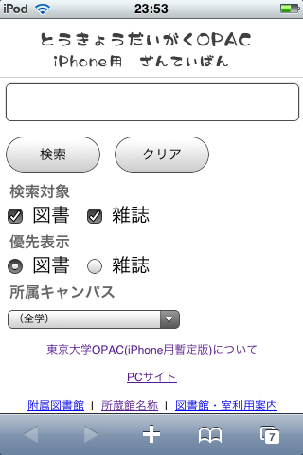
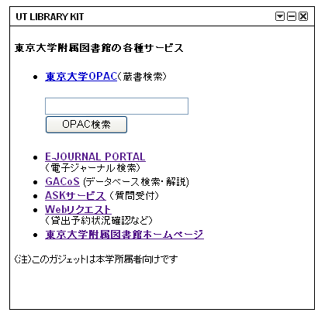
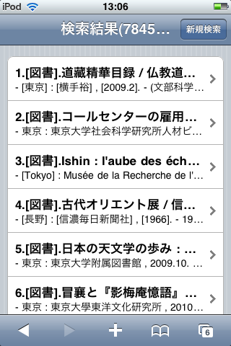
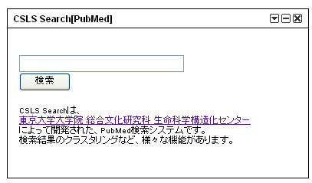
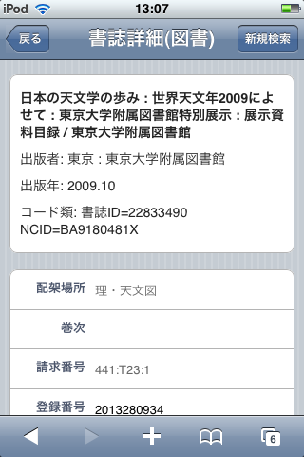
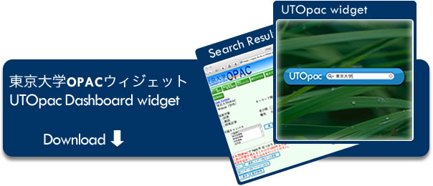
３．東京大学ＯＰＡＣをどこからでも
iPhone用東京大学OPAC
図書館ガジェット
ＯＰＡＣのiPhoneスタイル
東大OPAC+リンク集 iGoogleガジェット
iPhoneのWebブラウザで見栄えよく
CSLS Search iGoogleガジェット
Macintoshウイジェット
携帯機器向けに機能を限定して提供
iPhoneでおしゃれにOPAC
    気がつくとそこに図書館

Slide 6
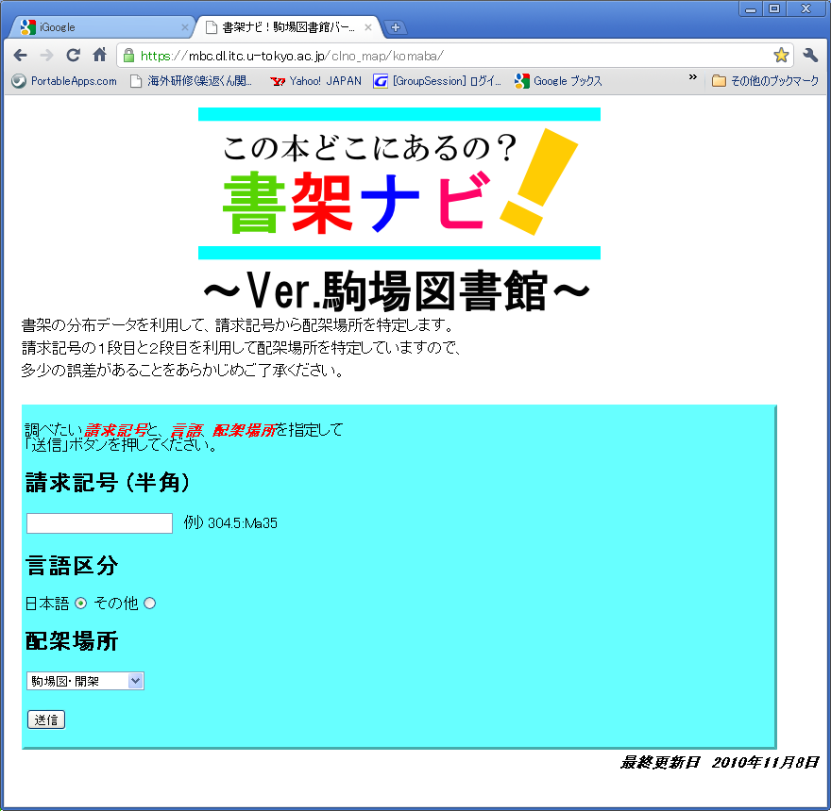
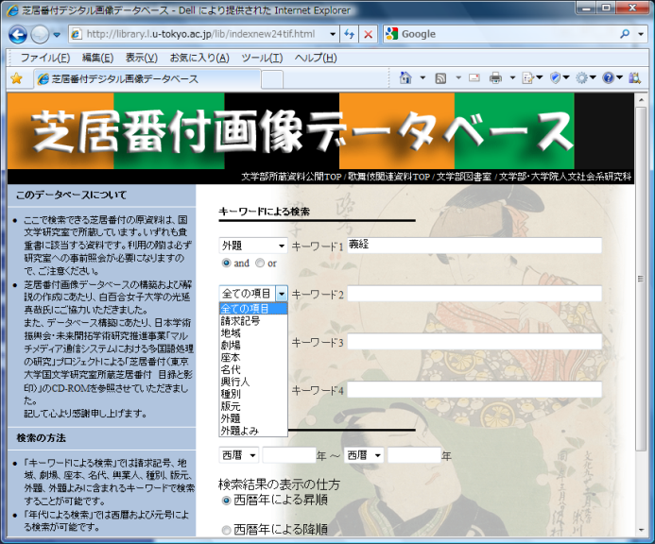
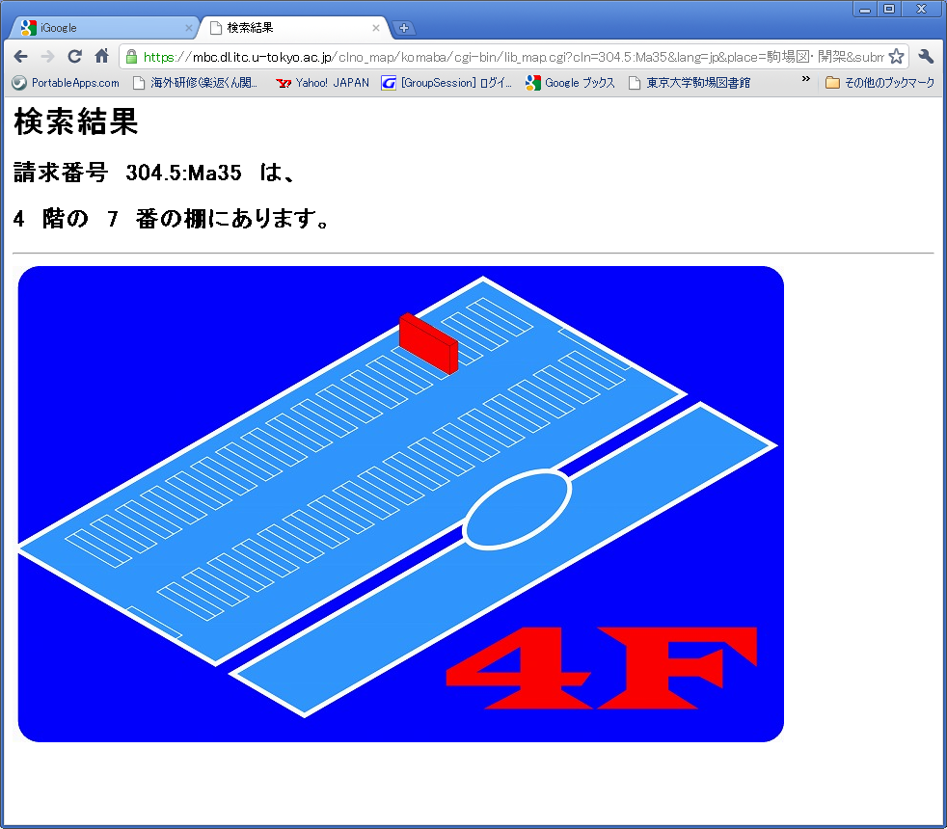
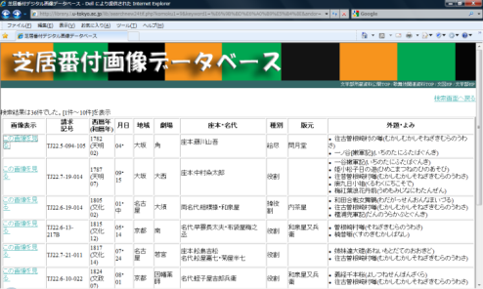
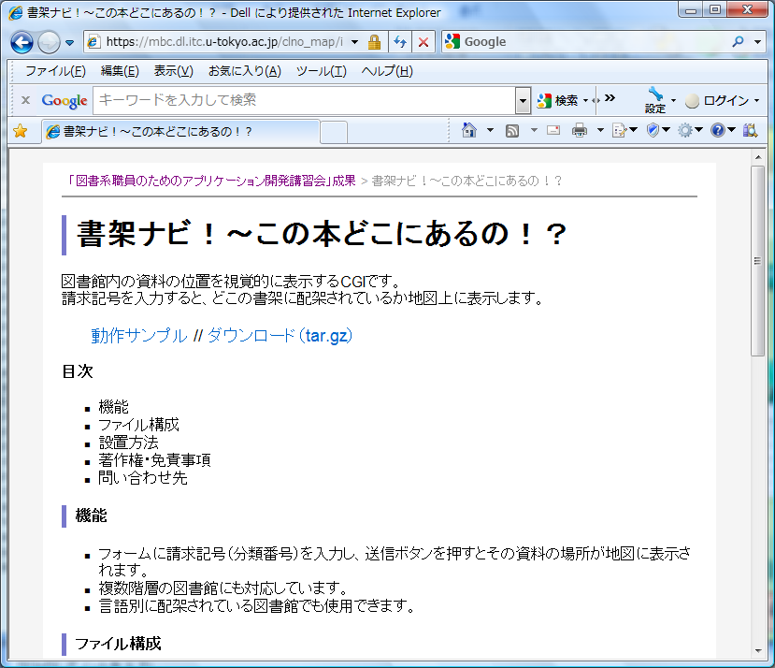
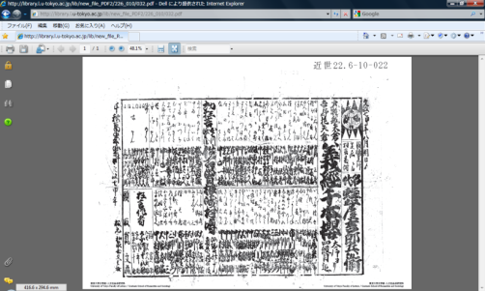
４．図書館サービスを自作する
書架ナビ！
～この本どこにあるの？～
東京大学文学部芝居番付
画像データベース
請求記号等を入力
PHP+SQLiteで検索システム自作
書庫内の図書の位置を図示
Ｗｅｂ DB用にメタデータを加工
オープンソースでソフトウェア年内配付予定
Tiff画像をWeb用にPDF化
迷子にならない本探し
データベースシステムの職員自作

Slide 7
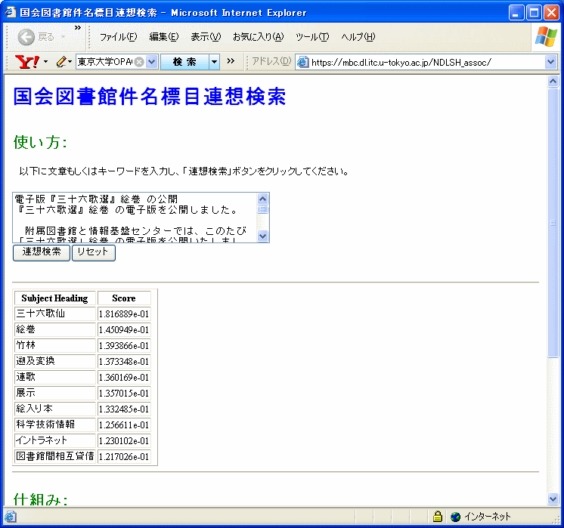
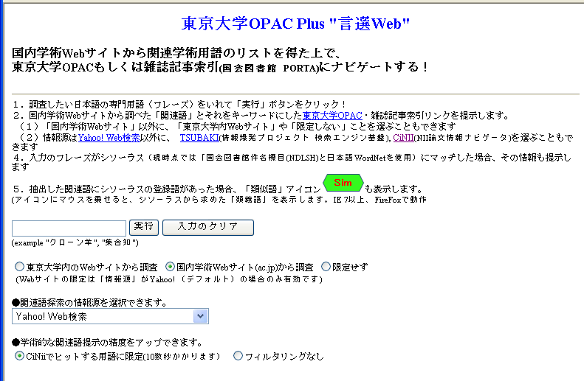
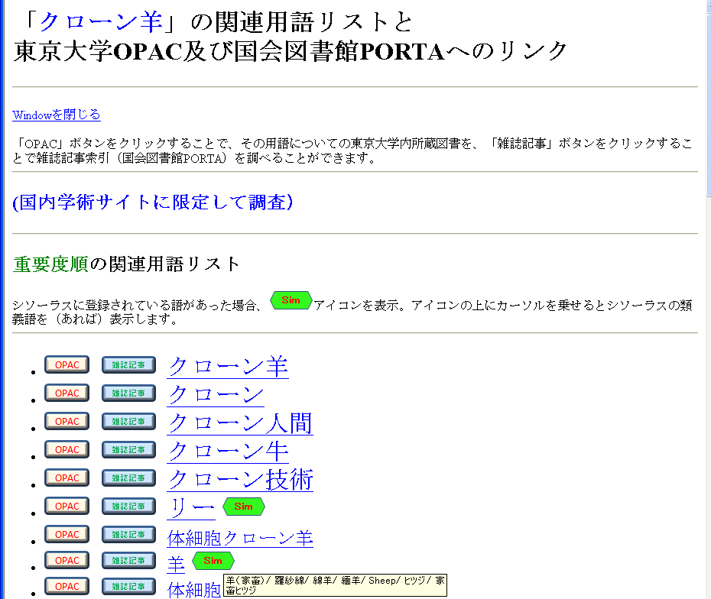
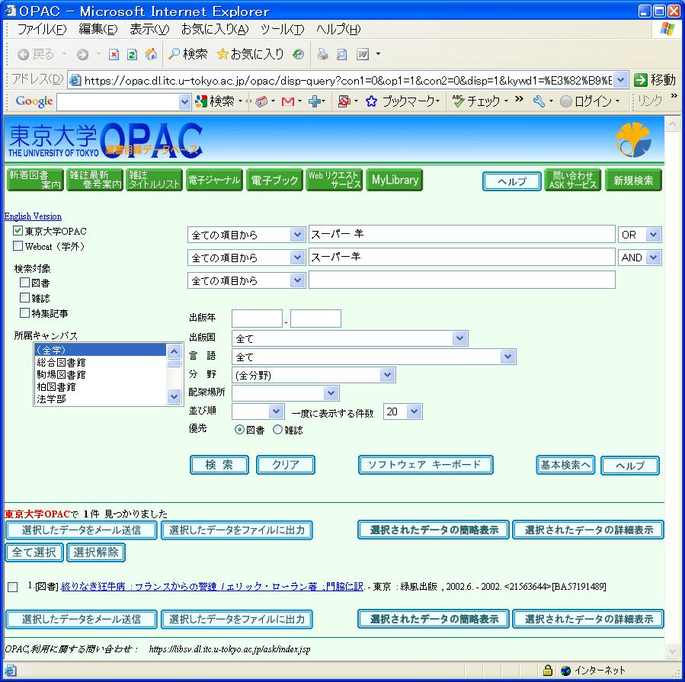
５．キーワード・件名候補提示の試み
国会図書館件名標目
連想検索
東京大学OPAC Plus
“言選Web”
文章もしくは
キーワード入力
任意のＤＢを情報源に関連語
入力から「連想」する
国会図書館件名標目と
そのスコアを表示
関連用語を提示
ＯＰＡＣや雑誌記事索引に
カタロガーにもキーワード探しにも
キーワード提示による文献ナビ

Slide 8
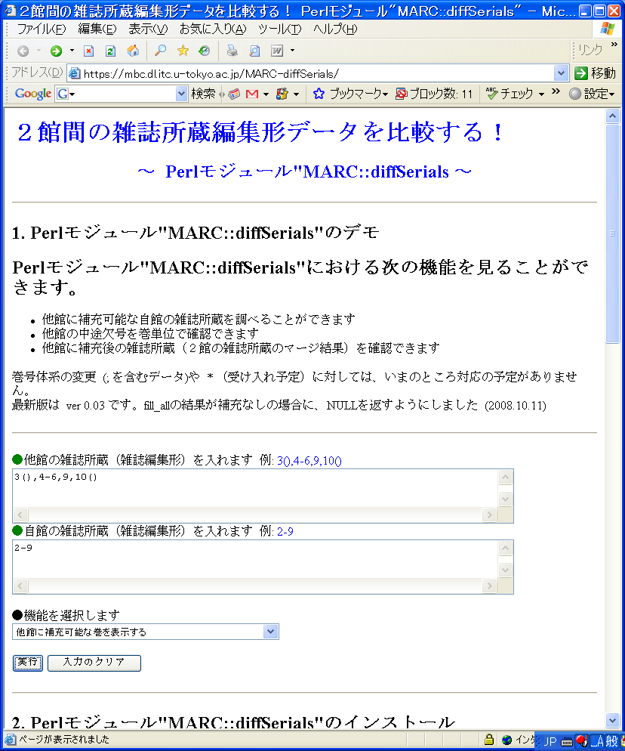
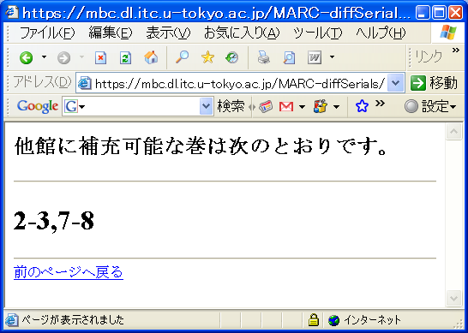
６．図書館業界を活性化する
２館間の雑誌所蔵を比較
アプリ自作の謎
Ｗｅｂアプリ版画面
「図書系職員のためのアプリケーション開発講習会」
受講生自身の企画
業務システムに
即した課題
図書館情報システムの
よもやま話
４から７つの課題クリアで、
使えるものになります
２館所蔵のマージなども可
使えるものができたら講習会サーバで即公開！
Ｗｅｂ API, Perlモジュールも提供
成果公開ページ（含む問い合わせ先）
https://mbc.dl.itc.u-tokyo.ac.jp/products.html
所蔵雑誌を廃棄の前に
＊ポスター展示で紹介しきれなかったツールも多くあります

Slide 9
自作素材
（背景の各色和紙と合わせて、和に統一）
“こより”風の
イメージ
金紙
銀紙
木の板
（やや白目に調整）
しおり

